Slide 1

遞迴式類神經網路 之介紹與其應用 Recurrent Neural Networks(RNN)
授課教師：黃啟賢(Qi-Xian Huang)
日期：2021/05/24（Mon.）
信箱：xiangg800906three@gapp.nthu.edu.tw

Slide 2
講義連結

Slide 3
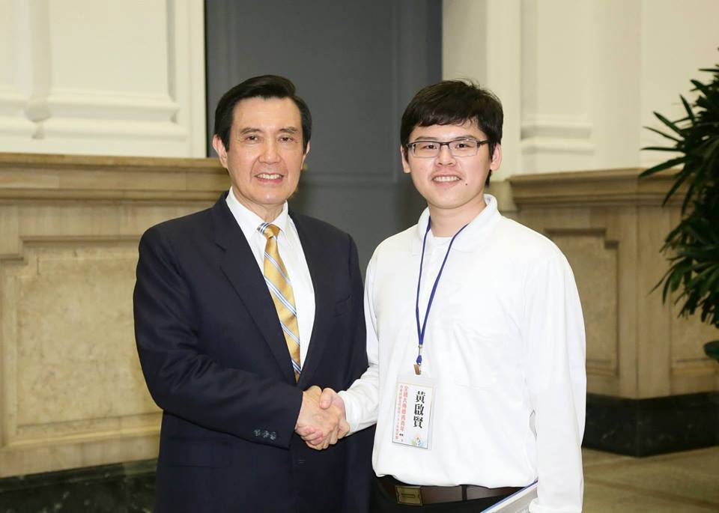
關於我
黃啟賢
學歷
國立清華大學資訊系統與應用研究所博士班（修讀中）
108-1成為博士候選人
國立中央大學通訊工程碩士班
國立成功大學電機工程學士班
職場與教學經歷
政治大學人工智慧與數位教育中心 – 研究員
高通半導體韌體工程師（預聘）
台積電研發工程師（預聘）
南華大學資訊工程產業課程講師
、

Slide 4
教學目標
學生能夠瞭解RNN架構
學生能瞭解RNN原理

Slide 5
教學大綱
理論篇
RNN 架構介紹
RNN運作原理

Slide 6
神經網路典型有如下幾種：
DNN（Deep Neural Network）→ 深度神經網路
圖像辨識（圖像全像）
CNN（Convolutional Neural Network） → 卷積神經網路
圖像辨識（圖像特徵）
RNN（Recurrent Neural Network） → 遞迴神經網路
語音辨識（主要）、圖像辨識
GAN （Generative Adversarial Network）→ 生成對抗網路
圖像生成

Slide 7
CNN不強嘛？為什麼還要RNN？
在類神經網路，循環神經網路（Recurrent Neural Network, RNN）主要用途是為了處理及預測序列化數據，因為DNN及CNN在隱藏層內的類神經元並沒有記憶的功能。
像語言這種需要記憶前後文的問題時，應納入過去的訊息來做預測。
例如：類神經網路目前看到了一個字「很」，而前一時間點看到的字是「星星」，在眾多不同的文字當中，下一個字很大的機率為「亮」。

Slide 8
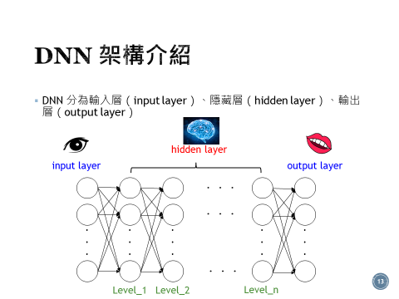
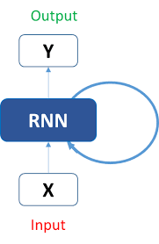
為了解決前後文的問題…
RNN企圖在時間座標軸上建構一個類神經網路，並隨時紀錄不同時間點所發生的事情，這種神經網路便在隱藏層之間的類神經進行之間連結進行改良。

Slide 9
教學大綱
理論篇
RNN架構介紹
RNN運作原理

Slide 10
RNN 架構介紹
時間軸RNN概念圖：現在的輸出當成未來的輸入即為RNN
t = 0
t = 1
時間軸

Slide 11
RNN 架構介紹
我們理解RNN的基本概念後，我們就把前面所述的「星星」之例用架構圖說明：
亮
輸出層
隱藏層
輸入層
星星
很

Slide 12
RNN 架構介紹
RNN的類型有哪些？
在使用RNN之前，我們必須瞭解什麼樣的應用場景適用於哪一種類型的RNN，不同的架構類型用途不一樣。
RNN共分如下四種類型：
One to one: 輸入只有一個且輸出只有一個
One to many:輸入只有一個但輸出卻有多個
Many to one:輸入多個，輸出只有一個
Many to many:輸入、輸出均為多個

Slide 13
RNN 架構介紹
如圖有4個RNN類型：
Many to many
One to one
One to many
Many to one

Slide 14

RNN 架構介紹
Cat
Dog
One to one的應用（少被用）
行為跟DNN一樣，只有一個時間點的輸入與對應的輸出，此神經網路預測出的結果與前後時間點無關，例如：我們想要分辨照片裡面的動物是貓還是狗，我們可以輸入一張照片去做判斷。

Slide 15
RNN 架構介紹
One to many的應用
案例：影像描述（Image Caption） → 望圖生文
This is a cat

Slide 16
RNN 架構介紹
Many to one的應用
案例：讓RNN去讀取一段此電影的評論，請RNN判斷作者對於電影的評價是好或壞。
+/-
It is good

Slide 17
RNN 架構介紹
Many to many的應用
案例：Google 翻譯
I love You
我 愛 你

Slide 18
RNN 架構介紹
結論1
以上針對各種RNN架構所做的簡介，面對不同的應用，必須先去思考哪一類的RNN架構較為適合，才能達到事半功倍的效果。
結論2
補充：RNN除了在時間軸一展開的類神經網路外，也可以把多個時間軸的RNN做疊加在一起，如同DNN一樣，這樣可以增加預測能力，達到更好的辨識效果。

Slide 19
RNN 架構介紹
如下圖，多層RNN在空間中疊加
DEEP

Slide 20
RNN 架構介紹
我們來正式來談論RNN的組成元素：
RNN Cell，此處的RNN的可以想成是頭部（大腦），RNN也是基於神經網路，所以整體來說與DNN沒什麼不同，差別在於它僅有記憶功能。
有了記憶功能的神經網路：
輸入層當成是眼睛，隱藏層是大腦，輸出層是嘴巴。
當眼睛把外界的信息輸入至大腦後會對神經元產生反應，然後轉換成聲音從嘴巴輸出，如果我們將大腦中每一個時間點的反應記錄下來就形成了記憶。

Slide 21












RNN 架構介紹
RNN的記憶功能會體現在隱藏層的紀錄上，這些紀錄稱為狀態（state），因此具有記憶功能的神經網路由4個部分所組成：輸入層、隱層藏、輸出層與狀態。
$狀$態層
$輸$出層
$$x$$
$$U$$
$$U_{x}$$
$$W$$
$$s$$
$$V$$
$$o$$
$輸$入層
$隱$藏層
$$W_{s}$$
+
RNN Cell 圖

Slide 22
RNN 架構介紹
我們可以發現，RNN與DNN相比，RNN在隱藏層與輸出層之間多了一個狀態，隱藏層需要先與狀態作用之後才可以到輸出層。
舉例：當我們在解讀文章時，大腦必然是將現看到的字與過去看到的字組合起來形成一個句子，兩者加在一起才會傳送至輸出層。
重要觀念：
狀態代表記憶，狀態的大小(state size)我們就可以稱為記憶力，如同大腦運作一樣，如果記憶力差就不容易記得之前的字，因此狀態大小必須與隱藏層中的神經元數量一致，才能記憶某一時間點區間的完整內容。

Slide 23
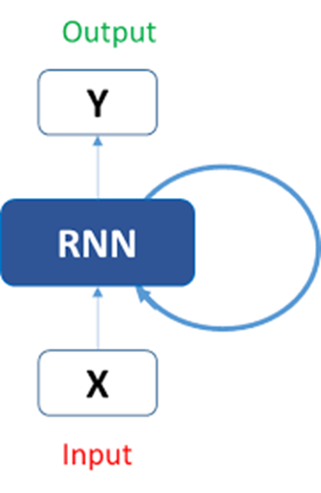
RNN 架構介紹
RNN cell 有三組參數，它們分別是隱藏層的權重（U）、狀態的權重（W）與輸出層的權重（V），我們簡化表達，將RNN cell繪製如下圖：
重要觀念：
因為RNN的狀態涉及到時間，所以這段時間我們稱為time step，它代表的意義是「學習時間」，也就是RNN的學習資訊量。
V
W
U

Slide 24









RNN 架構介紹
如下圖為其中一個RNN cell，切成三個時間點作為觀察：
$$O_{t−1}$$
$$O_{t }$$
$$O_{t+1}$$
V
V
V
$$S_{t−1}$$
$$S_{t }$$
$$S_{t+1}$$
W
W
W
W
U
U
U
$$X_{t−1}$$
$$X_{t }$$
$$X_{t+1 }$$

Slide 25
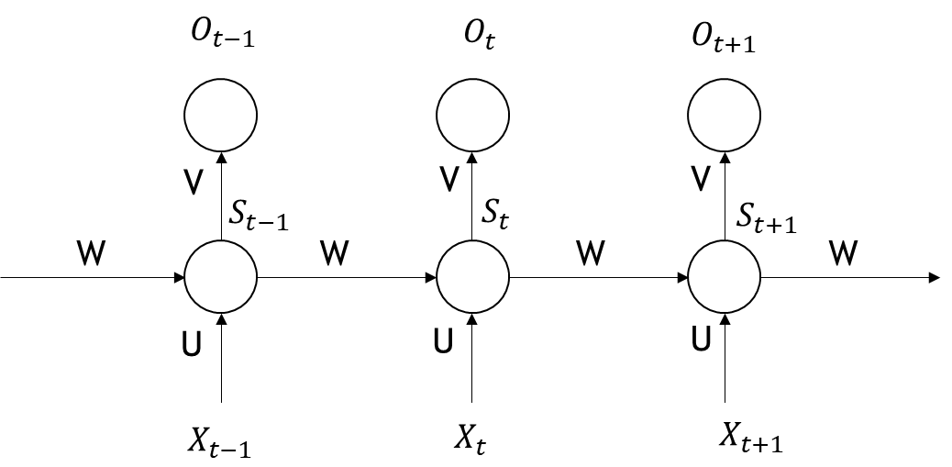
RNN 架構介紹
右上圖中的RNN只與三個時間點有關，我們可以說RNN的time step為3。值得注意的是：展開後的RNN依然只有U、W、V三組參數，即每一個時間點所對應到的U、W與V都是一模一樣，我們稱為共享權重。
我們瞭解了RNN cell後，我們就可以將他的運作過程寫成數學公式。

Slide 26
教學大綱
理論篇
RNN架構介紹
RNN運作原理

Slide 27
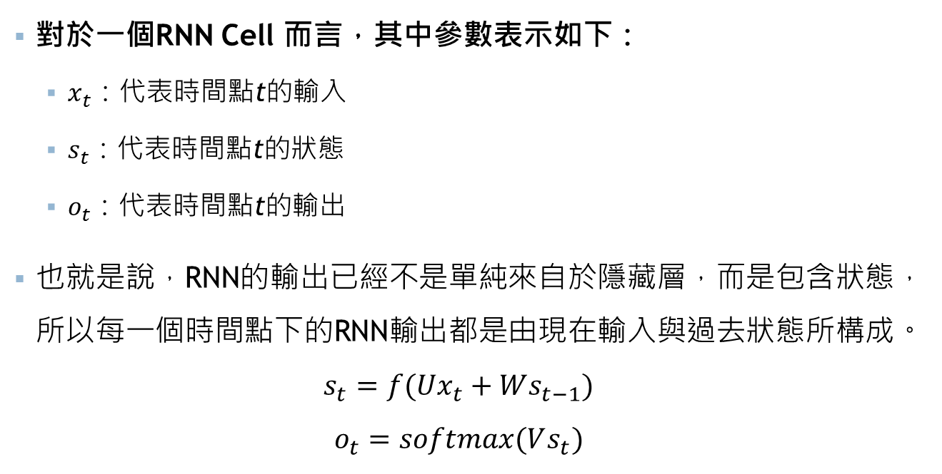
RNN運作原理
對於一個RNN Cell 而言，其中參數表示如下：
$x_{t}$：代表時間點t的輸入
$s_{t}$：代表時間點t的狀$態$
$o_{t}$：代表時間點t的輸出
也就是說，RNN的輸出已經不是單純來自於隱藏層，而是包含狀態，所以每一個時間點下的RNN輸出都是由現在輸入與過去狀態所構成。
$$s_{t}=f({Ux}_{t}+Ws_{t−1})$$
$$o_{t}=softmax(Vs_{t})$$

Slide 28

RNN運作原理
$$s_{t}=f({Ux}_{t}+Ws_{t−1})$$
$$o_{t}=softmax(Vs_{t})$$
U:隱藏層權重
W:狀態權重
V:輸出層權重
$s_{t−1}$ :上次狀態
$x_{t}$ : 本次輸入
$s_{t}$ : 本次狀態
$o_{t}$ : 本次輸出

Slide 29
RNN運作原理
接下來，我們來實際走過一次RNN的運作過程吧！

Slide 30





















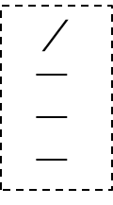


RNN運作原理
運作說明：
本次輸入（${x }^{(1)}$）與隱藏層（$U$）作用後會得到（${U_{x}}^{(1)}$），這個數值我們用（／,一,一,一）四個符號來表示。在RNN中本次反應值（${U_{x}}^{(1)}$）不會直接輸出，而是跟上次狀態${（ s}_{0}$）的反應值（$W_{s_{0}}$）作用後存入本次狀態（${ s}_{1}$）；因為上次狀態${（ s}_{0}$）的反應值（$W_{s_{0}}$）為空值，所以本次狀態（${ s}_{1}$）的內容剛好就是本次的反應值（${U_{x}}^{(1)}$）。最後，本次狀態（${ s}_{1}$）與輸出層權重（$V$）作用後形成本次輸出$（O^{(1)}$）。
$T_{1}$:
$輸$入層
$隱$藏層
$狀$態層
$輸$出層
$$s_{0}$$
$${x }^{(1)}$$
$$U$$
$${U_{x}}^{(1)}$$
$$W$$
o
ooo
$$V$$
$$o$$
／
$${x_{0}}^{(1)}$$
$$W_{s_{0}}$$
$${o_{0}}^{(1)}$$
／
$$一$$
一
一
一
$$s_{1}$$
$${x_{1}}^{(1)}$$
$${U_{x}}^{(1)}$$
$${o_{1}}^{(1)}$$
+
一
$${x_{2}}^{(1)}$$
$${o_{2}}^{(1)}$$
一
$$s_{2}$$
${U_{x}}^{(1)}$：（／,一,一,一）+${ s}_{0}$ ： （o,o,o,o,）= ${ s}_{1}$： （／,一,一,一）
$$s_{3}$$
假設：一 ＋ ／＝ ／

Slide 31

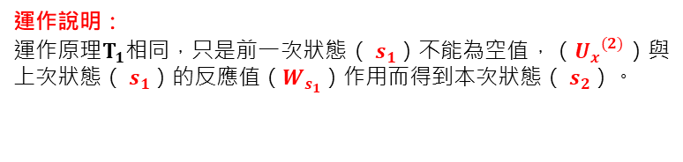














RNN運作原理
運作說明：
運作原理$T_{1}$相同，只是前一次狀態${（ s}_{1}$）不能為空值，（${U_{x}}^{(2)}$）與上次狀態（${ s}_{1}$）的反應值$（W_{s_{1}}$）作用而得到本次狀態（${ s}_{2}$）。
$T_{2}$:
$輸$入層
$隱$藏層
$狀$態層
$輸$出層
$$s_{0}$$
$${x }^{(2)}$$
$$U$$
$${U_{x}}^{(2)}$$
$$W$$
$$V$$
$$o$$
$$s_{1}$$
／
$$一$$
一
一
一
$${x_{0}}^{(2)}$$
$$W_{s_{1}}$$
$${o_{0}}^{(2)}$$
／
$${x_{1}}^{(2)}$$
$${U_{x}}^{(2)}$$
$${o_{1}}^{(2)}$$
+
$$s_{2}$$
／
／
$$\text{／}$$
／
一
$${x_{2}}^{(2)}$$
$${o_{2}}^{(2)}$$
一
${U_{x}}^{(2)}$：（一, ／, ／,一）+${ s}_{1}$： （／,一,一,一）= ${ s}_{2}$： （／, ／, ／,一）
$$s_{3}$$
假設：一 ＋ ／＝ ／

Slide 32

















RNN運作原理
運作說明：
運作原理$T_{1}$相同，只是前一次狀態${（ s}_{1}$）不能為空值，（${U_{x}}^{(2)}$）與上次狀態（${ s}_{1}$）的反應值$（W_{s_{1}}$）作用而得到本次狀態（${ s}_{2}$）。
$T_{3}$:
$輸$入層
$隱$藏層
$狀$態層
$輸$出層
$$s_{0}$$
$${x }^{(3)}$$
$$U$$
$${U_{x}}^{(3)}$$
$$W$$
$$V$$
$$o$$
$$s_{1}$$
一
$${x_{0}}^{(3)}$$
$$s_{2}$$
$${o_{0}}^{(3)}$$
／
$$\text{／}$$
／
一
一
$$W_{s_{2}}$$
$${x_{1}}^{(3)}$$
$${U_{x}}^{(3)}$$
$${o_{1}}^{(3)}$$
+
一
$${x_{2}}^{(3)}$$
$${o_{2}}^{(3)}$$
$$s_{3}$$
／
$$\text{／}$$
／
／
／
${U_{x}}^{(3)}$：（一,一,一, ／）+${ s}_{2}$： （／, ／, ／,一）= ${ s}_{3}$： （／, ／, ／,／）
假設：一 ＋ ／＝ ／

Slide 33

RNN運作原理
$瞭$解了RNN cell的細節執行，接下來我們來執行一段場景：某一個影音網站蒐集一些用戶對於電影的簡短評論，如果想要用RNN去做正面與負面分類，要使用哪一個結構呢？
+/-
答：Many to one的結構
It is good

Slide 34
RNN運作原理
Step1: 定義RNN
因為輸入一段評論後得到僅是正（+）與負（-）評價，所以選擇many to one的RNN模型。
在這個RNN當中，我們設定每一篇的time step為8（自行設定沒有標準答案），也就是只會將輸入的前8個字交給RNN判斷。
為什麼要取前8個字呢？原因在於我們假設前8個字就足以將用戶對於電影的正（+）或負（-）評價解讀出來，如果沒有達到8個字，那麼系統將自動補空白至8個字為止。
+/-
This movie is good

Slide 35
RNN運作原理
Step2: 定義輸入
建立了RNN後，接下來要思考怎麼把每一個文字輸入至RNN。因為每一個文字都可以轉換成向量，所以最常見的做法是將所有評論都看過一遍，並統計有多少個英文字，然後將所有不同的英文字由 a 至 z ，從短至長進行排序，並做一位元有效編碼（one-hot encoding）。
a
apple
zoology
zoo
1
0
0
． ． ．
0
0
0
0
1
0
． ． ．
0
0
0
0
0
0
． ． ．
0
1
0
0
0
0
． ． ．
0
0
1
…

Slide 36
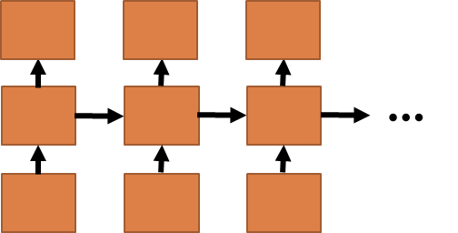
RNN運作原理
…
重要觀念：
使用 one-hot encoding 有好處在於將每一筆資料標準化成非0即1的數字，但是這樣做也會造成每一筆資料的特徵向量變得很長，因此除了一開始將所有文字做一位元有效編碼外，我們還會加上「全連接層」來降低文字向量的維度。
t=0
t=1
t=2
…

Slide 37
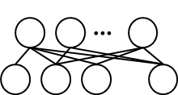
RNN運作原理
全連接層的功能是降低 one-hot encoding 資料維度，而這些降低維度後的資料會被送到RNN的輸入層中做為輸入，過程如下：
1
0
0
． ． ．
0
0
0
W
0.3
-0.2
． ． ．
0.1
-0.24

Slide 38
RNN運作原理
Step3: 定義代價函數
最後，我們需要定義一個衡量預測值與實際值差距的代價函數，因為我們案例屬於many to one 的 RNN 所以最後一個 time step 的預測值與實際值差距就是代價函數所計算的目標。
在這邊我們使用cross entropy 來當做我們的代價函數，我們就可以判斷 RNN 的預測結果是否符合預期。
實際值：[1,0]
代價函數
預測值：[0.52,0.48]
This movie is good

Slide 39

RNN運作原理
Step4: 優化函數
預測值與實際值的差距會做為調整RNN的依據，如果差距太大就要進行調整RNN的權重，就會進行優化函數的步驟。
優化會根據代價函數的誤差逐步調整參數 U、W與V。
實際值：[1,0]
代價函數
預測值：[0.９,0.１]
This movie is good

Slide 40
結論
RNN 有別於DNN、CNN網路每次預測都只能考量到當下的時間點所發生的事件，它讓每一個時間點的神經元擁有自己的狀態，使得整個神經網路能像人腦一般記住過去的訊息（information），並利用這些過去的資訊做更精確的預測，因此RNN經常被應用在語意分析、語音辨識等這類需要考慮到前、後文的場景，如果之後其他場景的資料跟時序有關，都建議用RNN來當做模型，效果上的預測會比較好。

Slide 41
長短期記憶 LSTM (Long Short-Term Memory)
授課教師：黃啟賢(Qi-Xian Huang)
日期：2021/05/25
信箱：xiangg800906three@gapp.nthu.edu.tw

Slide 42
教學大綱
理論篇
LSTM如何改善RNN的問題
使用Tensorflow實作LSTM應用於情感語句分析

Slide 43
教學大綱
理論篇
LSTM如何改善RNN的問題
使用Tensorflow實作LSTM應用於情感語句分析

Slide 44
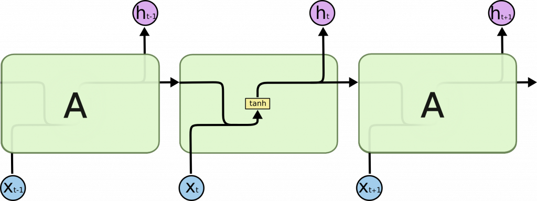
LSTM如何改善RNN的問題
下圖為一個簡單的 RNN 結構：
但 RNN 有其缺點：無法捕捉長期時間（當序列的距離太大）之間的關聯。簡單的 RNN 結構無法處理隨著遞歸權重指數級爆炸或消失的問題（Vanishing gradient problem），我們稱為梯度消失 or 梯度爆炸。

Slide 45
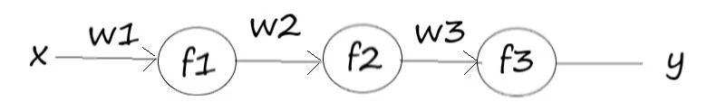

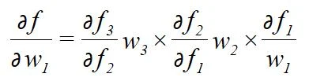
LSTM如何改善RNN的問題
梯度不穩定：梯度消息（爆炸）
由前向傳播可知：
BP反傳：

Slide 46
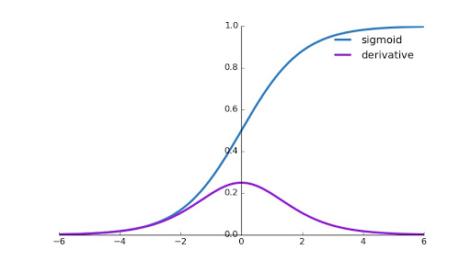
LSTM如何改善RNN的問題

Slide 47
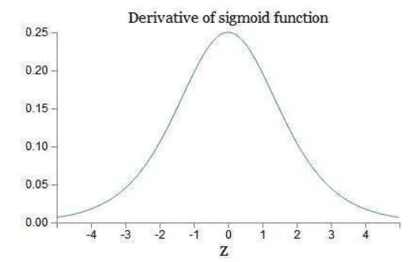
LSTM如何改善RNN的問題
反向傳播過程中，梯度隨網絡深度進行累乘，而sigmoid函數導數小於1，如下圖會會造成梯度消失。而sigmoid函數的導數如下圖：
梯度爆炸
梯度消失
梯度消失

Slide 48
LSTM如何改善RNN的問題
梯度消失和梯度爆炸問題都是因為神經網路太深，網路權值更新不穩定造成的，本質上是因為梯度反向傳播中的連乘效應。
梯度爆炸和梯度消失的應對措施：
對於RNN，可以通過梯度截斷，避免梯度爆炸
可以通過添加正則項，避免梯度爆炸
使用LSTM等自循環和門控制機制，避免梯度消失
用ReLU、Leaky ReLU、PReLU、RReLU、Maxout等替代sigmoid函數。
用Batch Normalization。

Slide 49
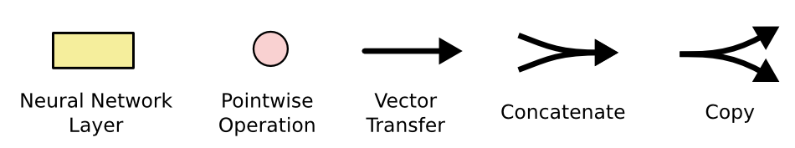
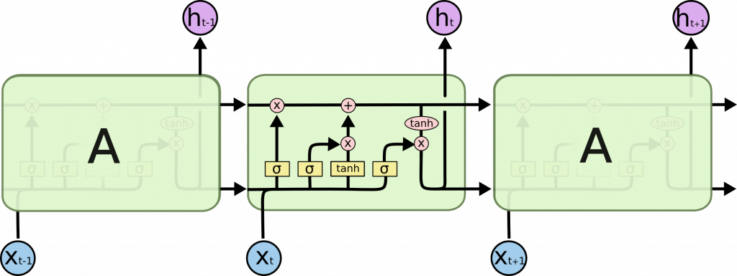
LSTM如何改善RNN的問題
基於上述 RNN 的限制，可以透過 RNN 的變形，也就是 LSTM 來解決。LSTM 的特色是能夠學習長距離的依賴關係（Long-Term Dependencies），它不同於 RNN 有個單一的神經網路層（tanh），而是有四個層，以特別的方式進行溝通，如圖：

Slide 50
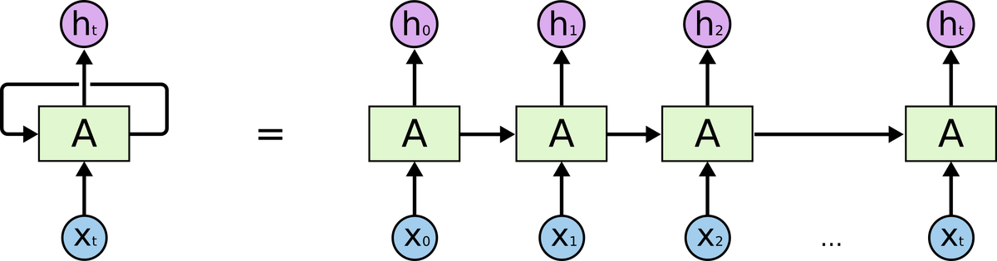
LSTM如何改善RNN的問題
LSTM 可以視為 RNN 的複雜版本，基本上最重要的是就是在不同時序的神經元間會有參數傳遞。以下是個 RNN 的架構圖，可以看到除了向前傳播的 h 值以外，神經元彼此之間按照時序傳遞資訊。

Slide 51
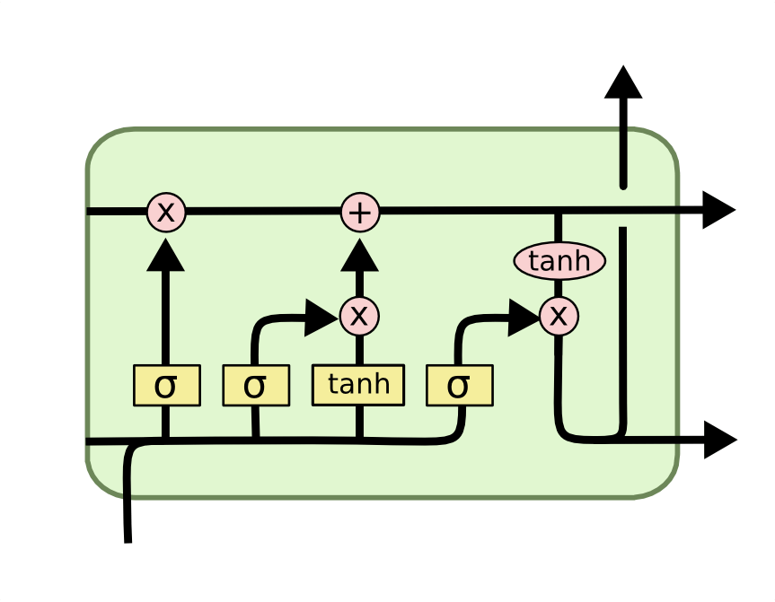
LSTM如何改善RNN的問題
LSTM功能複雜許多

Slide 52
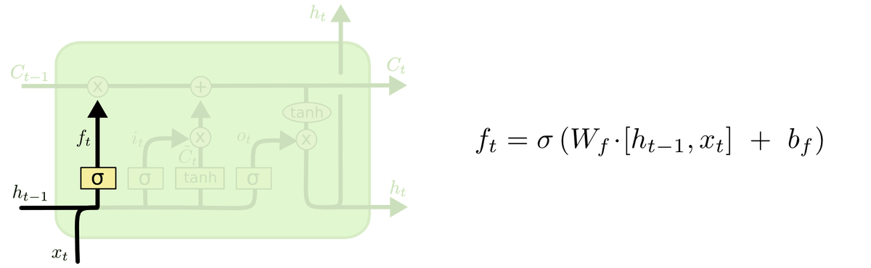
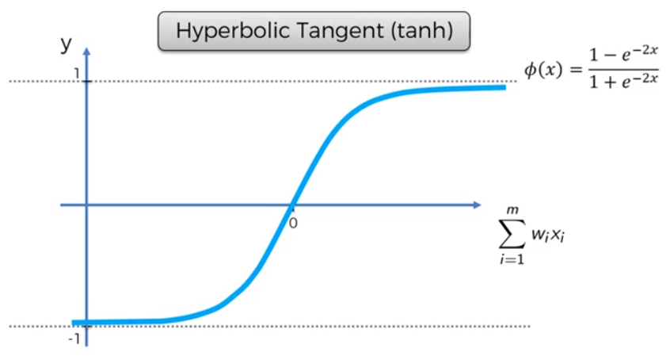
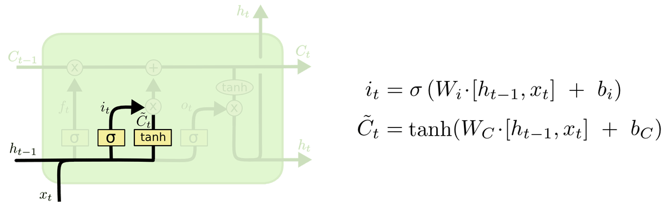
LSTM如何改善RNN的問題
Forget gate layer
第一步：決定要從單元狀態中丟掉什麼訊息，所以稱為遺忘門，由激活函數sigmoid決定。
Input gate layer
第二步：決定要在單元狀態中儲存哪些新的訊息，又分成兩部分：
激活函數sigmoid決定更新哪些值。
激活函數tanh創建新的向量可添至單元狀態。

Slide 53
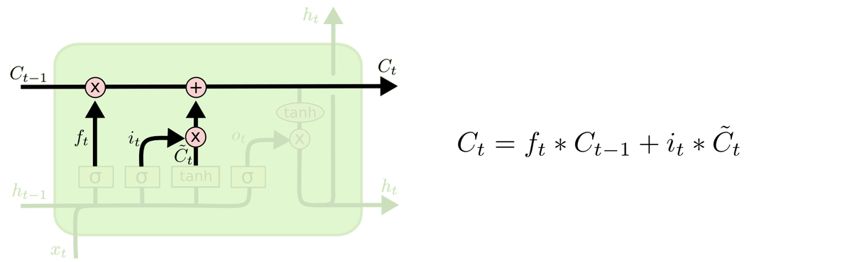
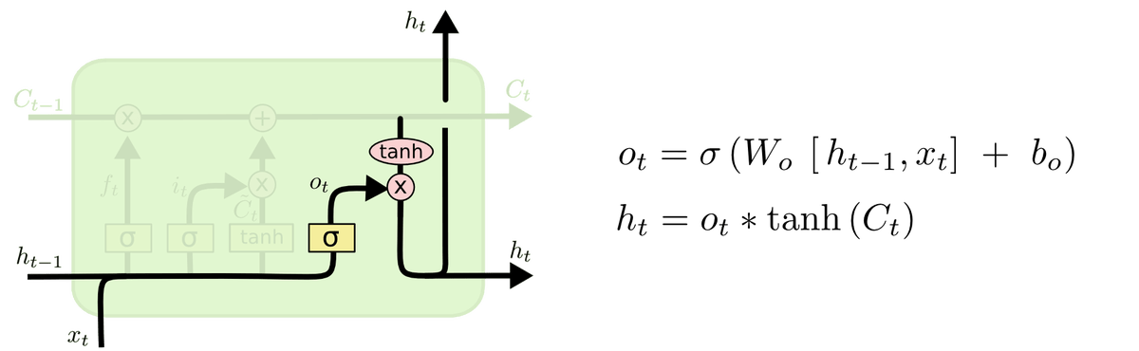
LSTM如何改善RNN的問題
接下來結合這兩部分來進行狀態更新。
Output gate layer
最後一步：決定輸出的内容。首先透過sigmoid層決定要輸出單元狀態的哪些部分，然後透過tanh函數（把值轉換為 [-1,1] 區間），把它的單元狀態與sigmoid的輸出相乘，因此決定最後輸出的部分。

Slide 54
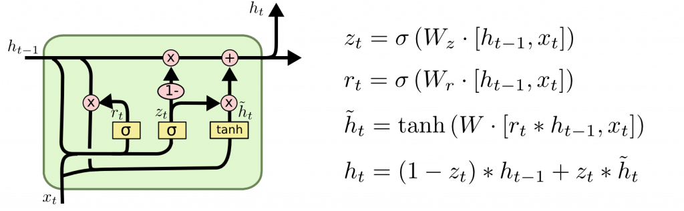
LSTM如何改善RNN的問題
Gated Recurrent Unit（GRU）
上面介紹標準的 LSTM，不過不是所有的 LSTM 結構相同。實際上與 LSTM 相關的論文都有採用微小的變形，如目前比較流行的 GRU：
GRU 為 LSTM 的變形，它將遺忘和輸入門組合成一個 Update gate。它還合併了單元狀態和隱藏狀態，並進行了一些其他更改。由此產生的模型比標準 LSTM 模型簡單，並且越來越受歡迎。

Slide 55
教學大綱
理論篇
LSTM如何改善RNN的問題
使用Tensorflow實作LSTM應用於情感語句分析

Slide 56
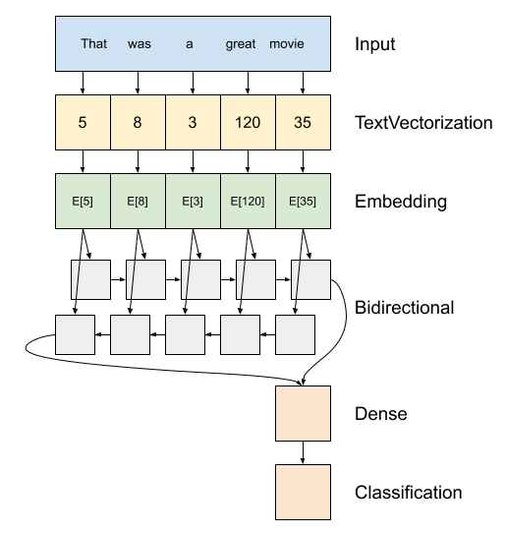
使用Tensorflow實作LSTM應用於情感語句分析
Left picture is a diagram of the model:
This model can be build as a tf.keras.Sequential.
The first layer is the encoder, which converts the text to a sequence of token indices.
After the encoder is an embedding layer. An embedding layer stores one vector per word. When called, it converts the sequences of word indices to sequences of vectors. These vectors are trainable. After training (on enough data), words with similar meanings often have similar vectors.
This index-lookup is much more efficient than the equivalent operation of passing a one-hot encoded vector through a tf.keras.layers.Dense layer. A recurrent neural network (RNN) processes sequence input by iterating through the elements. RNNs pass the outputs from one timestep to their input on the next timestep.
The tf.keras.layers.Bidirectional wrapper can also be used with an RNN layer. This propagates the input forward and backwards through the RNN layer and then concatenates the final output.
The main advantage of a bidirectional RNN is that the signal from the beginning of the input doesn't need to be processed all the way through every timestep to affect the output.
The main disadvantage of a bidirectional RNN is that you can't efficiently stream predictions as words are being added to the end.
After the RNN has converted the sequence to a single vector the two layers.Dense do some final processing, and convert from this vector representation to a single logit as the classification output.
實作架構圖（一）：

Slide 57
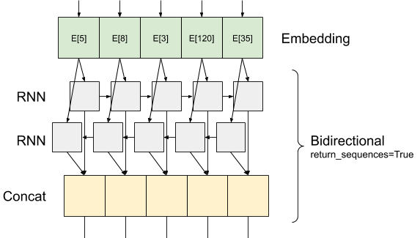
使用Tensorflow實作LSTM應用於情感語句分析
Keras recurrent layers have two available modes that are controlled by the return_sequences constructor argument:
If False it returns only the last output for each input sequence (a 2D tensor of shape (batch_size, output_features)). This is the default, used in the previous model.
If True the full sequences of successive outputs for each timestep is returned (a 3D tensor of shape (batch_size, timesteps, output_features)).
Here is what the flow of information looks like with return_sequences=True:
實作架構圖（二）：
Stack two or more LSTM layers

Slide 58
參考文獻
蔡炎龍 教授「與高中生談人工智慧與深度學習」
選擇的能力 – 探索人工智慧的核心 陳永維 李厚均 著 TKB
台大李宏毅教授 – 機器學習課程

